Slide 1

Команда tasklist
Команда taskkill
Выполнили: Кшнякин Владислав
Садовникова Евгения
Группа: 3ПКС-220
Преподаватель: Сибирев И. В.
2023

Slide 2
tasklist
Описание
Отображает список процессов, которые сейчас выполняются на локальном или удаленном компьютере.

Slide 3
Список параметров
01.
02.
/S <система>
/U [<домен>\]<пользователь>
Подключаемый удаленный компьютер.
Пользовательский контекст, в котором должна выполняться эта команда.
03.
04.
/P [<пароль>]
/M [<модуль>]
Пароль для этого пользовательского контекста. Запрашивает ввод пароля, если он не задан.
Отображение всех задач, которые используют данное имя exe/dll. Если имя модуля не указано, то отображаются все загруженные модули.

Slide 4
Список параметров
05.
06.
/SVC
/APPS
Отображение служб для каждого процесса.
Выводит приложения Store и связанные с ними процессы.
07.
08.
/V
/FI <фильтр>
Выводит подробные сведения о задаче.
Выводит список задач, которые соответствуют заданным в фильтре условиям.

Slide 5
Список параметров
09.
10.
/FO <формат>
/NH
Задает формат вывода.
Допустимые значения: "TABLE", "LIST", "CSV“.
Указывает, что заголовки столбцов не должны выводиться.
Допустимо для форматов "TABLE" и "CSV".
11.
/?
Отображение этого сообщения справки.

Slide 6
Фильтры
Имя фильра
Допустимые операторы
Допустимые значения
STATUS
eq, ne
RUNNING | SUSPENDED
NOT RESPONDING | UNKNOWN
IMAGENAME
eq, ne
Имя образа
PID
eq, ne, gt, lt, ge, le
Значение PID
SESSION
eq, ne, gt, lt, ge, l
Номер сеанса

Slide 7
Фильтры
Имя фильра
Допустимые операторы
Допустимые значения
SESSIONNAME
eq, nе
Имя сеанса
CPUTIME
eq, ne, gt, lt, ge, lе
Время ЦП в формате чч:мм:сс.
MEMUSAGE
eq, ne, gt, lt, ge, lе
Использование памяти в КБ
USERNAME
eq, nе
Имя пользователя в формате

Slide 8
Фильтры
Имя фильра
Допустимые операторы
Допустимые значения
SERVICES
eq, ne
Имя службы
WINDOWTITLE
eq, ne
Заголовок окна
МОДУЛИ
eq, ne
Имя библиотеки DLL

Slide 9

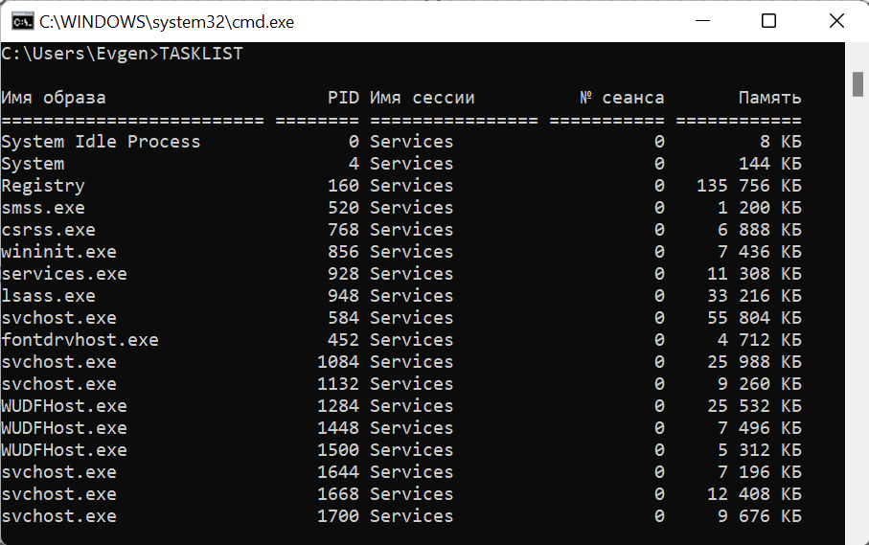
Пример
Результат работы команды без ключей параметров

Slide 10
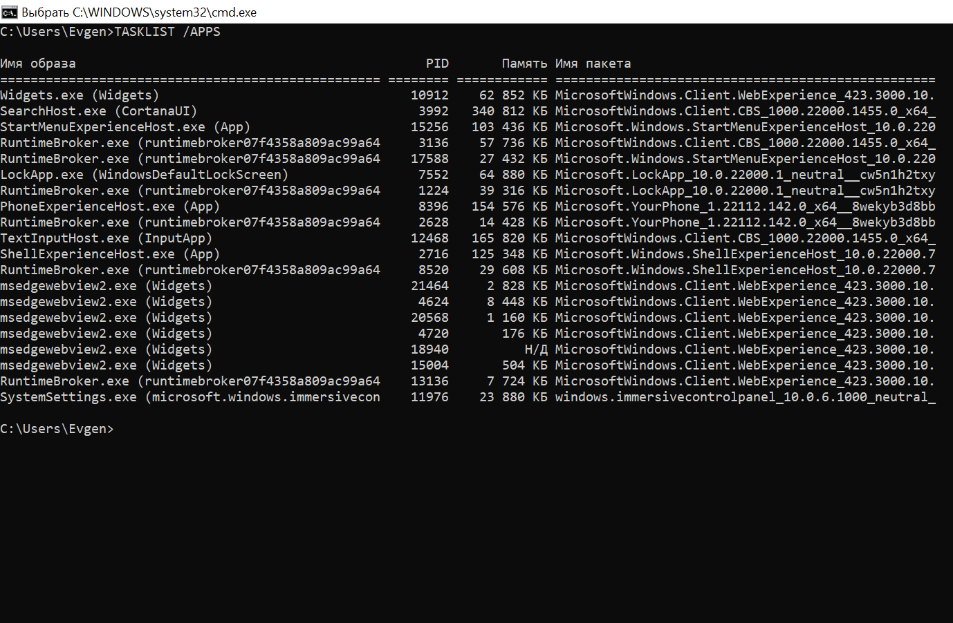
Пример
Результат работы команды без ключей параметров

Slide 11
taskkill
Описание
Завершает процесс по его ID (PID) или имени образа.

Slide 12
Список параметров
01.
02.
/S <система>
/U [<домен>\]<пользователь>
Подключаемый удаленный компьютер.
Пользовательский контекст, в котором должна выполняться эта команда.
03.
04.
/P [<пароль>]
/FI <фильтр>
Пароль для этого пользовательского контекста. Запрашивает ввод пароля, если он не задан.
Применение фильтра для выбора набора задач.
Разрешение использовать "*". Пример, imagename eq acme*.

Slide 13
Список параметров
05.
06.
/PID <процесс>
/IM <образ>
Идентификатор процесса, который требуется завершить.
Используйте TaskList, чтобы получить PID..
Имя образа процесса, который требуется завершить. Знак подстановки "*" может быть использован для указания всех заданий или имен образов..
07.
08.
/T
/F
Завершение указанного процесса и всех его дочерних процессов.
Принудительное завершение процесса.

Slide 14
Фильтры
Имя фильра
Допустимые операторы
Допустимые значения
STATUS
eq, ne
RUNNING | SUSPENDED
NOT RESPONDING | UNKNOWN
IMAGENAME
eq, ne
Имя образа
PID
eq, ne, gt, lt, ge, le
Значение PID
SESSION
eq, ne, gt, lt, ge, l
Номер сеанса

Slide 15
Фильтры
Имя фильра
Допустимые операторы
Допустимые значения
SESSIONNAME
eq, nе
Имя сеанса
CPUTIME
eq, ne, gt, lt, ge, lе
Время ЦП в формате чч:мм:сс.
MEMUSAGE
eq, ne, gt, lt, ge, lе
Использование памяти в КБ
USERNAME
eq, nе
Имя пользователя в формате

Slide 16
Фильтры
Имя фильра
Допустимые операторы
Допустимые значения
SERVICES
eq, ne
Имя службы
WINDOWTITLE
eq, ne
Заголовок окна

Slide 17
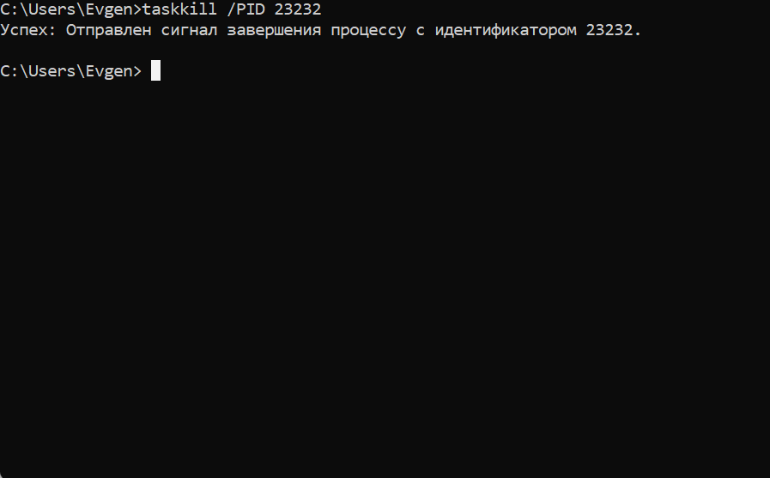
Пример
Результат работы команды c параметром PID

